Slide 1
ВВП? СБЕРБАНК? СВЯЗЬ?

Slide 2
Построение эконометрической модели и исследование проблемы выявления и коррекции гетероскедастичности с помощью тестов Вайта и Глейзера (включая тестирование случайных отклонений модели, сравнительный анализ результатов указанных тестов, подбор веса и коррекцию с помощью ВМНК или других методов.
Проект выполнили:
Михайлов Д.А.
Степаков Д. А.
Бизина Т.М.
Под руководством:
Царьковой Н.И.
Учебная группа: 181-342
г. Москва 2020

Slide 3
Вопрос: «Почему со стороны государства проявлен интерес к ПАО «Сбербанк России» и как эта организация влияет на формирование ВВП?»
Цели:
Задачи:
Получить практические и теоретические навыки
Собрать исходные данные и определить зависимость
Анализ выбранной зависимости
Скорректировать модель, согласно теории
Построение базовой модели
Проверить наличие гетероскедастичности с помощью тестов Уайта и Глейзера.
Выявление наиболее влиятельного фактора
Устранить гетероскедастичность, в случае её наличия, с помощью ВМНК
Прогноз результатов
Дать рекомендации для инвесторов и государства
Построить прогноз

Slide 4
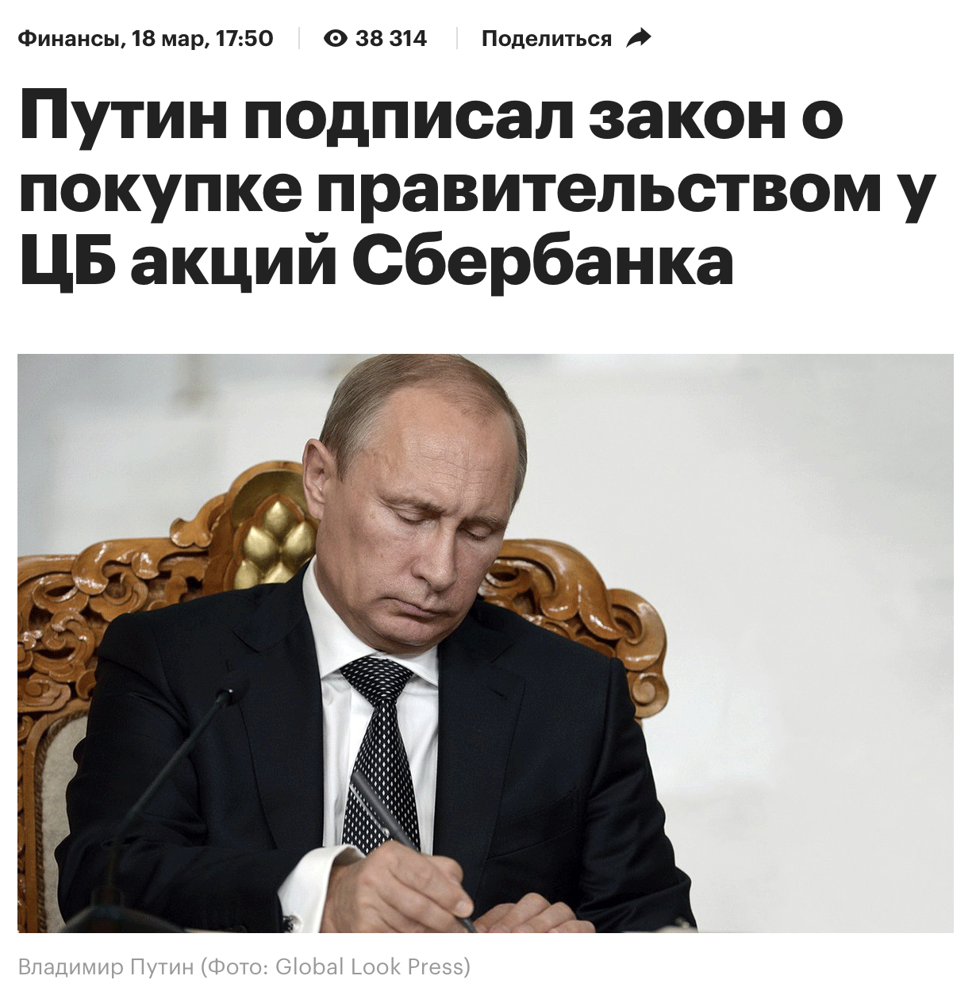

С чего всё началось?

Slide 5
Исходные данные
1
Источники и факторы

Slide 6


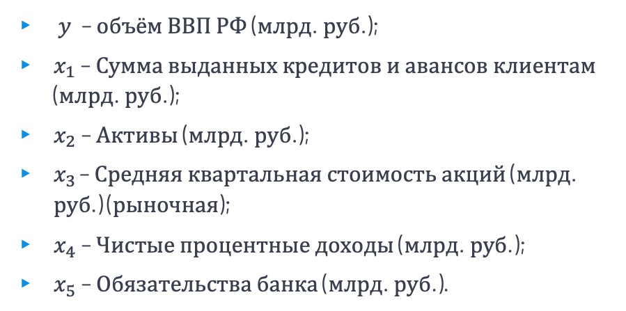
Dataset
$y$ – объём ВВП РФ (млрд. руб.);
$x_{1}$ – Сумма выданных кредитов и авансов клиентам (млрд. руб.);
$x_{2}$ – Активы (млрд. руб.);
$x_{3}$ – Средняя квартальная стоимость акций (млрд. руб.) (рыночная);
$x_{4}$ – Чистые процентные доходы (млрд. руб.);
$x_{5}$ – Обязательства банка (млрд. руб.).

Slide 7
Временные ряды
2
Прогнозировать лучше по-разному

Slide 8
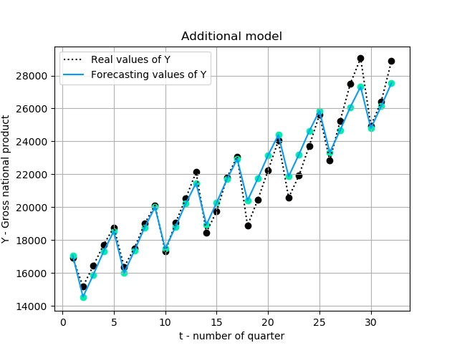
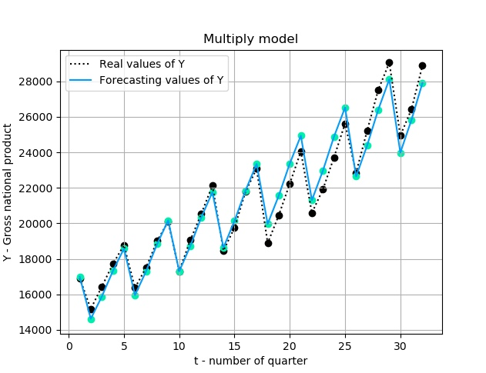
Модели временного ряда
Прогноз по аддитивной модели: 28780
Прогноз по мультипликативной модели: 29302
Фактическое значение показателя ВВП: 29815

Slide 9
«ЗА КАЖДОЙ АКЦИЕЙ СТОИТ КОМПАНИЯ. ВЫЯСНИ, ЧЕМ ТАМ ЗАНИМАЮТСЯ»
- ПИТЕР ЛИНЧ

Slide 10
Регрессионная модель
3
Проверим гипотезу и сделаем прогноз

Slide 11
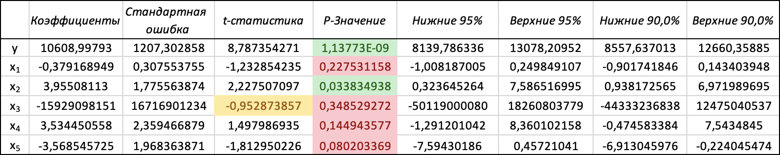
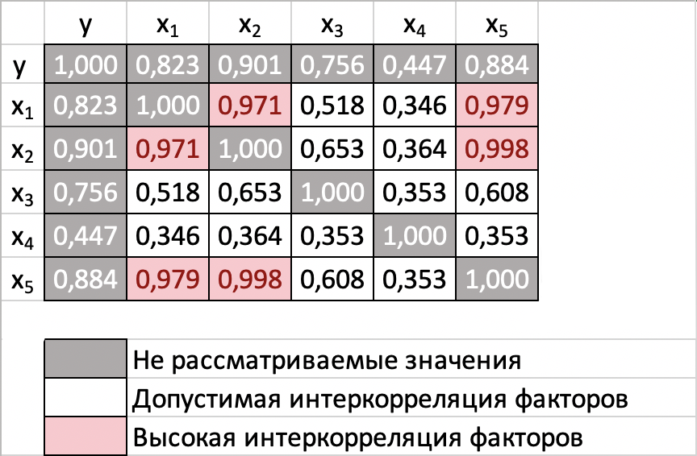


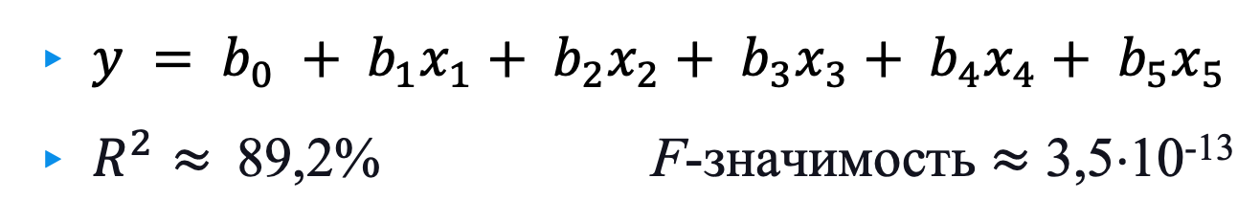
Анализ регрессионной модели
$y = b_{0} + b_{1}x_{1}+ b_{2}x_{2}+ b_{3}x_{3}+ b_{4}x_{4}+ b_{5}x_{5}$
$R^{2}≈$89,2% F-значимость $≈$ 3,5⋅10⁻¹³
Рисунок 3.1 Анализ факторов
Рисунок 3.2 Межфакторная корреляция

Slide 12
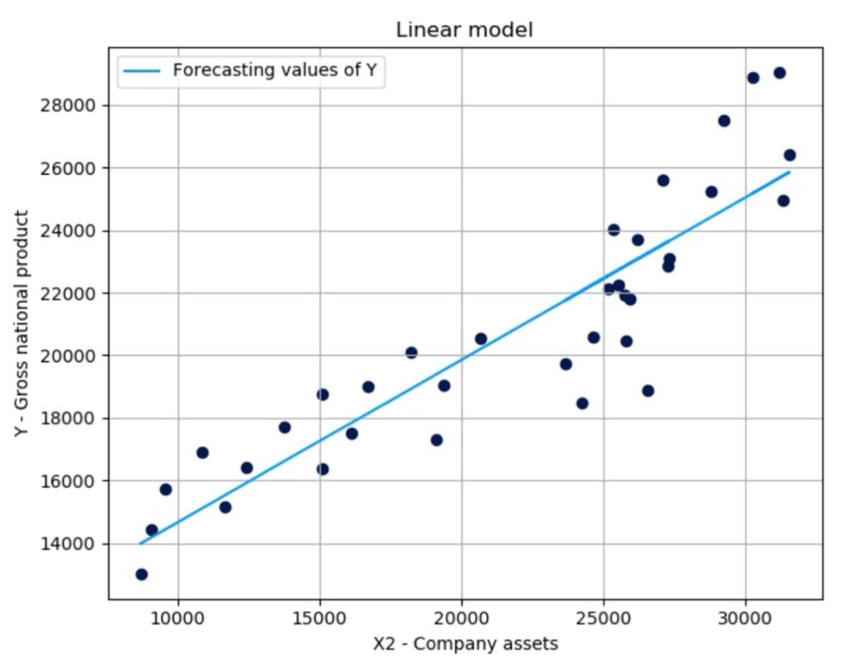
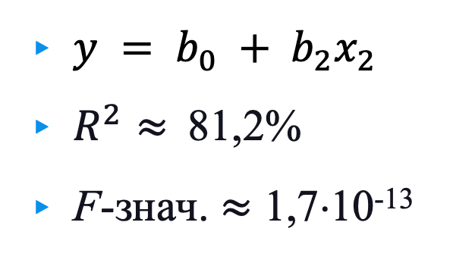
Анализ регрессионной модели
$y = b_{0} + b_{2}x_{2}$
$R^{2}≈$81,2%
F-знач. $≈$ 1,7⋅10⁻¹³
Рисунок 3.1. Поле корреляции парной регрессии

Slide 13
Тестирование гетероскедасти-чности
4
Тесты Глейзера и Уайта

Slide 14


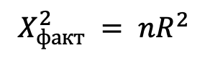

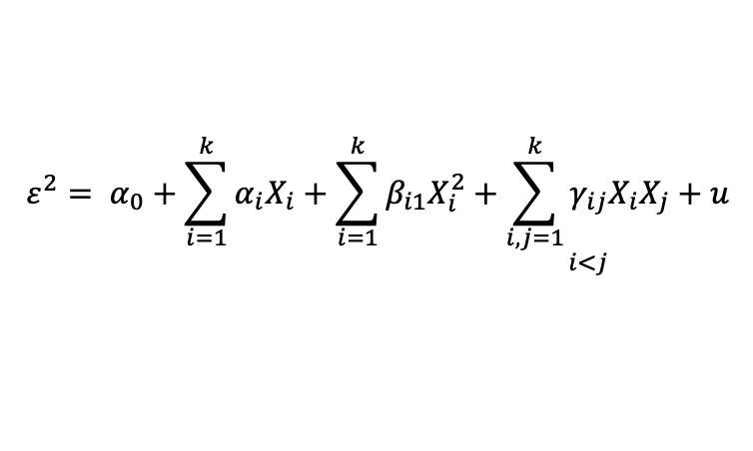

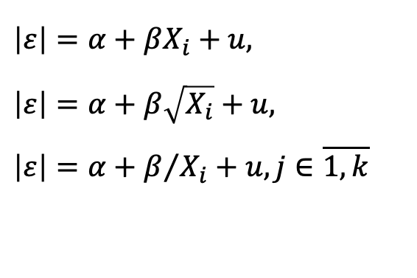

Описание тестов
Гипотезы:
Тест Глейзера
Тест Уайта
$$\left|ε\right|=α+βX_{i}+u,$$
$$\left|ε\right|=α+β\sqrt{X_{i}}+u,$$
$$\left|ε\right|=α+β/{X_{i}}+u, j∈\overline{1,k}$$
$H_{0}\text{: }∀i: σ_{i}^{2}=σ^{2}\text{, где }i \text{– номер остатка. (Дисперсии остатков одинаковы − гомоскедастичность).}$
$H_{1}\text{: }∃i,j: σ_{i}^{2}≠σ_{j}^{2}\text{, где }i, j\text{ – остатки. (Дисперсии }i \text{и }j \text{остатков различны − гетероскедастичность).}$
$$ε^{2}= α_{0}+\sum_{i=1}^{k}{α_{i}X_{i}}+\sum_{i=1}^{k}{β_{i1}X_{i}^{2}}+\underset{i<j}{\sum_{i,j=1}^{k}{γ_{ij}X_{i}X_{j}}}+u$$
$$X_{факт}^{2} = nR^{2}$$
$$t_{факт}≥ t_{табл}$$
$$X_{факт}^{2}{≥X}_{табл}^{2}$$
$${t_{факт}<t}_{табл}$$
$$X_{факт}^{2}{<X}_{табл}^{2}$$

Slide 15
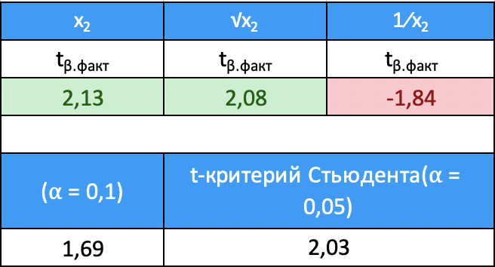
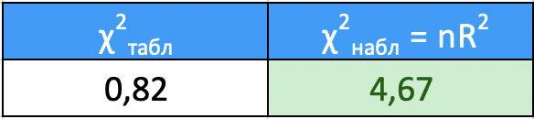
Применение тестов в исследовании
Рисунок 4.1. Результат теста Уайта
Рисунок 4.2. Результат теста Глейзера

Slide 16
Итоговая модель
5
Уже близко…

Slide 17
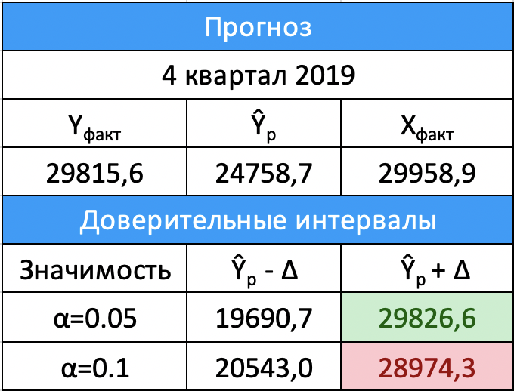
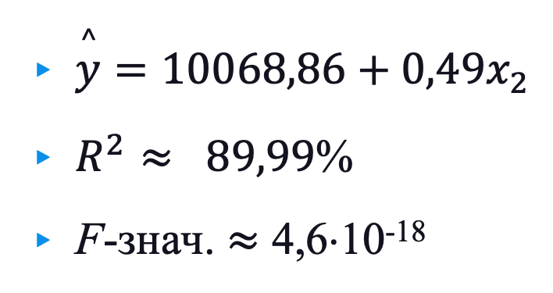
После ВМНК и прогноз
$\overset{^}{y}=10068,86+0,49x_{2 }$
$R^{2}≈ 89,99$%
F-знач. $≈$ 4,6⋅10⁻¹⁸
Рисунок 5.1. Прогноз по регрессионной модели

Slide 18
89,99%
[19690.7 , 29826.6]
490 млн. руб.
Показатель детерминации модели
Доверительный интервал для прогноза ВВП на 4-й квартал 2019 года (млрд. руб.)
Согласно модели, настолько увеличивается ВВП при увеличении размера активов Сбербанка на 1 млрд. руб.

Slide 19
Заключение
Ответ на вопрос исследования
Активы Сбербанка значительно влияют на формирование ВВП. Интерес государства к ПАО «Сбербанк России» обусловлен тем, что данная организация является важнейшим экономикообразующим предприятием РФ.
Для инвесторов:
Инвестируя в ПАО «Сбербанк России», вы также инвестирует в развитие государства, что неминуемо сказывается на уровне жизни.
Для исследователей:
При доработке и добавления факторов данная работа может помочь экономике не только конкретного предприятия, но и государства в целом.

Slide 20

Спасибо!
Остались вопросы?
– Мы ответим!
Дополнительная информация по проекту доступна на нашем сайте.

